Slide 1

Отчёт по внедрению успешных практик на территории МО «Томский район»
№ 3,№ 11,№22 включенных в Атлас муниципальных практик
Разработчик - Управление по экономической политике и муниципальным ресурсам Администрации томского района

Slide 2

Нормативная правовая база
Распоряжение Администрации Томского района от 22.10.2015 № 436-П «О мероприятиях по внедрению успешных муниципальных практик на территории муниципального образования «Томский район»»
Постановление Администрации Томского района от 17.12.2015 № 397 «Об утверждении Плана мероприятий («дорожной карты») по внедрению успешных практик на территории муниципального образования «Томский район», включённых в Атлас муниципальных практик»

Slide 3
Перечень успешных муниципальных практик для внедрения на территории МО «Томский район»
№ п/п | Наименование муниципальной практики |  | Срок внедрения | Результат
1. НОРМАТИВНОЕ ОБЕСПЕЧЕНИЕ
1 | (2). Разработка и размещение в открытом доступе инвестиционного паспорта муниципального образования. |  | 2015 | внедрена
2 | (3). Принятие комплекса нормативных актов, устанавливающих основные направления инвестиционной политики муниципального образования и развития малого и среднего предпринимательства. |  | 2016
3 | (6). Внедрение системы оценки регулирующего воздействия проектов муниципальных нормативных правовых актов и экспертизы действующих муниципальных нормативных правовых актов, регулирующих вопросы, связанные с осуществлением предпринимательской деятельности. |  | 2016
4 | (8). Ежегодное инвестиционное послание Главы муниципального образования с принятием инвестиционной декларации (инвестиционного меморандума). |  | 2016 | внедрена
2. ИНФОРМАЦИОННОЕ ОБЕСПЕЧЕНИЕ
5 | (9). Утверждение и публикация ежегодно обновляемого Плана создания объектов необходимой для инвесторов инфраструктуры в муниципальном образовании и порядка предоставления информации для размещения на Инвестиционной карте субъекта Российской Федерации. |  | 2016 | внедрена
6 | (11). Формирование системы информационной и консультационной поддержки и популяризация предпринимательской деятельности, в том числе на базе многофункциональных центров предоставления государственных и муниципальных услуг. |  | 2016
3. ОРГАНИЗАЦИОННОЕ ОБЕСПЕЧЕНИЕ
7 | (12). Создание общественного совета по улучшению инвестиционного климата и развитию предпринимательства при Главе муниципального образования. |  | 2015 | внедрена
4. ПРАКТИЧЕСКОЕ СОПРОВОЖДЕНИЕ
8 | (19). Включение в перечень услуг, предоставляемых на базе многофункциональных центров предоставления государственных и муниципальных услуг, услуг, связанных с разрешительными процедурами в предпринимательской деятельности, а также в сфере поддержки субъектов малого и среднего предпринимательства. |  | 2016
9 | (22). Формирование обоснованных эффективных ставок земельного налога и арендной платы за земельные участки для приоритетных категорий плательщиков. |  | 2016

Slide 4
2. (3). Принятие комплекса нормативных актов, устанавливающих основные направления инвестиционной политики муниципального образования и развития малого и среднего предпринимательства.
Ключевые моменты:
Суть: создание нормативно – правовой основы инвестиционной и предпринимательской деятельности на территории муниципального образования
Разработка муниципальных нормативных актов, устанавливающих следующие нормы:
приоритеты социально-экономического развития муниципального образования;
формы участия муниципального образования в реализации инвестиционных проектов;
критерии отбора инвестиционных и предпринимательских проектов для предоставления поддержки;
порядок отбора заявок для предоставления поддержки;
мониторинг и оценка социально-экономической эффективности инвестиционных и предпринимательских проектов, получивших поддержку.
Показатель эффективности: доля инвестиционных проектов, получивших поддержку от Администрации Томского района от общего числа инвестиционных проектов, реализуемых на территории муниципального образования «Томский район», %

Slide 5
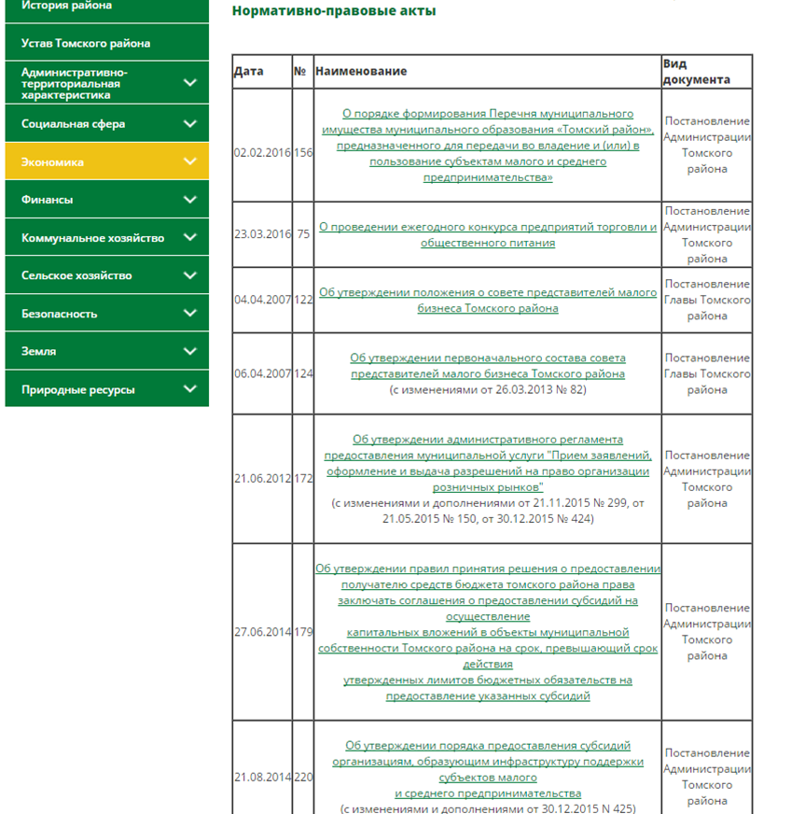
Отчёт по внедрению успешной практики
Этап реализации | Результат реализации
Анализ действующих МПА МО "Томский район" на предмет их непротиворечивости и полноты правового регулирования | Перечень МПА размещен на официальном сайте Администрации Томского района в разделе «Нормативно-правовые акты»/ «Поддержка предпринимательства»/«Экономика». Признано утратившим силу Постановление Главы Томского района от 16.06.2009 № 141 «Об утверждении Положения «О порядке формирования Перечня муниципального имущества МО «Томский район», предназначенного для передачи во владение и (или) в пользование субъектам МСП» (Постановление АТР от 02.06.2016 №156). Признаны утратившими силу Постановления АТР от 29.05.2014 №156 и от 27.06.2014 № 180 (Постановление АТР от 27.12.2016 №397)
Разработка и принятие проектов МПА МО "Томский район", направленных на дальнейшее развитие инвестиционной и предпринимательской деятельности | Утверждено новое положение о порядке формирования Перечня муниципального имущества МО «Томский район», предназначенного для передачи во владение и (или) в пользование субъектам МСП (Постановление АТР от 02.06.2016 №156)
Актуализация действующих МПА МО "Томский район", направленных на дальнейшее развитие инвестиционной и предпринимательской деятельности | Внесены изменения в постановление АТР от 24.04.2015 №110 "Об утверждении Порядка принятия решений о разработке муниципальных программ Томского района, их формирования и реализации" (Постановление АТР 15.12.2016 №373), которое содержит Правила принятия решений о подготовке и осуществлении бюджетных инвестиций и о предоставлении субсидий на осуществление капитальных вложений
Опубликование МПА МО "Томский район" в газете «Томское предместье» и размещение на официальном сайте Администрации Томского района | МПА МО «Томский район» размещены на официальном сайте Администрации Томского района и опубликованы в газете «Томское предместье»
Проведение общественной экспертизы внедрения успешной практики | Протокол от 24.01.2017 №6 заседания Экспертной группы по мониторингу внедрения успешных муниципальных практик

Slide 6
6 (11). Формирование системы информационной и консультационной поддержки и популяризации предпринимательской деятельности, в том числе на базе многофункциональных центров предоставления государственных и муниципальных услуг
Ключевые моменты:
Суть: информирование граждан о возможностях и способах организации собственного дела, существующих правилах ведения бизнеса и возможности получения различных форм поддержки со стороны ОМС, организаций, образующих инфраструктуру
поддержки субъектов МСП, и
институтов развития
Проведение обучающих мероприятий, конференций, форумов, круглых столов по вопросам предпринимательской деятельности.
Взаимодействие с МФЦ с целью информирования субъектов МСП.
Размещение на интернет-сайте администрации МО, а также специализированных интернет-ресурсах, посвященных инвестиционной деятельности в МО, актуальной информации;
периодическое освещение деятельности органов местного самоуправления в области поддержки субъектов МСП в местных СМИ;
Консультирование и оказание помощи субъектам МСП
Показатель эффективности: доля субъектов МСП муниципального образования, получивших информационную и консультационную поддержку, от общего числа субъектов МСП муниципального образования,%.

Slide 7
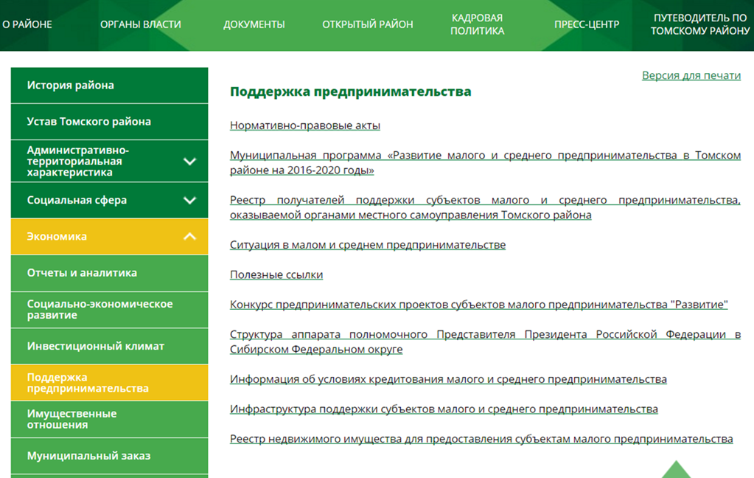
Отчёт по внедрению успешной практики
Этап реализации | Результат реализации
Проработка вопроса о возможности взаимодействия ОГКУ «Томский областной МФЦ по представлению государственных и муниципальных услуг» и Администрации Томского района для информирования субъектов МСП о существующих мерах и формах поддержки в рамках реализации муниципальной программы развития МСП | Соглашение о сотрудничестве в сфере информирования субъектов МСП о существующих мерах и формах поддержки между Администрацией Томского района и ОГКУ «Томский областной МФЦ по предоставлению государственных и муниципальных услуг» от 21.12.2016 №584
Актуализация информации для субъектов МСП на официальном сайте Администрации Томского района | На официальном сайте АТР в разделе «Поддержка предпринимательства» актуализирована и структурирована информация, создан новый подраздел «Информация об условиях кредитования МСП», размещены ссылки на интернет - ресурсы банков и лизинговых компаний. Создан сайт «Малый бизнес Томского района», назначены ответственные лица за содержание сайта (Распоряжение АТР от 15.12.2016 №494-П)
Консультирование субъектов МСП, организация проведения бесплатных мероприятий для субъектов МСП | В АТР оказано более 60 консультаций субъектам МСП; Проведены специальные мероприятия для субъектов МСП: «День Российского предпринимательства» «Школа успешного бизнеса» Семинар-тренинг «Работа на результат. Использование внутренних ресурсов предпринимателя» Выставки-ярмарки

Slide 8
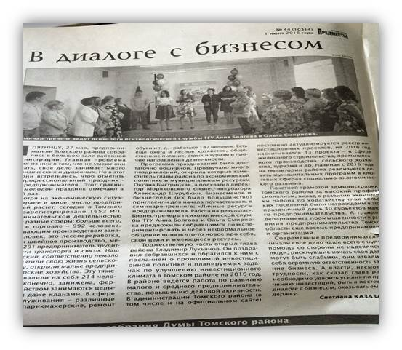
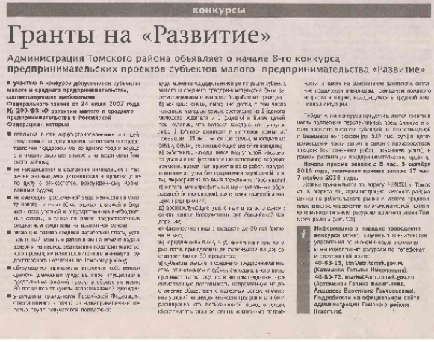
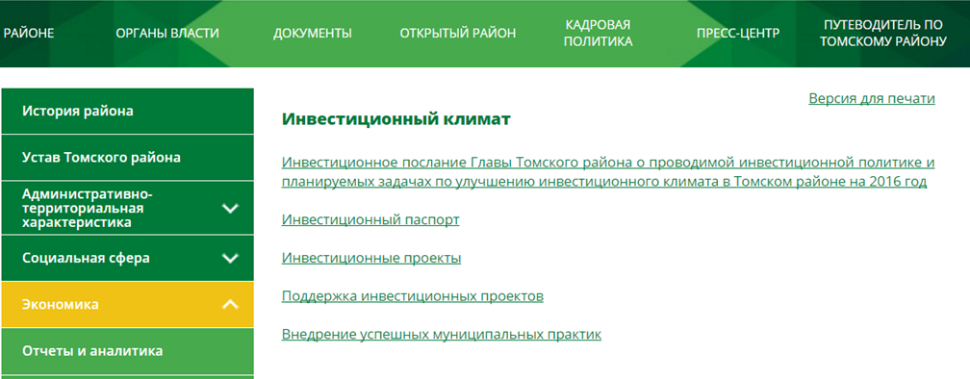
Отчёт по внедрению успешной практики
Этап реализации | Результат реализации
Освещение в СМИ деятельности Администрации Томского района в области поддержки малого и среднего предпринимательства | В газете «Томское предместье» опубликовано: Инвестиционное послание Главы Томского района (выпуск от 01.06.2016 №44); информация о конкурсе предпринимательских проектов субъектов малого предпринимательства «Развитие» (выпуск от 05.10.2016 №80). Информация размещена на официальном сайте Администрации Томского района. Освещение всех мероприятий, проводимых АТР: итоги конкурсов, выездов, информация о ярмарках, праздниках и т.д.
Проведение общественной экспертизы внедрения успешной практики | Протокол от 24.01.2016 №6 заседания Экспертной группы по мониторингу внедрения успешных муниципальных практик

Slide 9
9 (22). Формирование обоснованных эффективных ставок земельного налога и арендной платы за земельные участки для приоритетных категорий плательщиков
Суть: анализ нормативно-правовой базы относительно ставок земельного налога и арендной платы за земельные участки, находящиеся в муниципальной собственности Томского района
Ключевые моменты:
Создание рабочей группы, с включением в ее состав представителей предпринимательского сообщества.
Проведение анализа влияния действующих размеров арендной платы за землю на территории МО (в части установления коэффициентов) и размеров земельного налога, с учетом изменения кадастровой стоимости земельных участков, на инвестиционную и предпринимательскую активность
Подготовка проектов нормативно-правовых актов об установлении арендных ставок за пользование земельными участками, находящимися в муниципальной собственности, и ставок земельного налога
Показатель эффективности:
Объем инвестиций, привлеченных на реализацию инвестиционных проектов, в отношении которых принято решение о предоставлении льготных ставок земельного налога и (или) арендной платы за земельные участки, находящиеся в муниципальной собственности

Slide 10
Отчёт по внедрению успешной практики
Этап реализации | Результат реализации
Подготовка и утверждение распоряжения АТР "О создании рабочей группы по разработке предложений по изменению действующих ставок арендной платы и ставок земельного налога" | Распоряжение АТР от 10.02.2016 №45-П «О создании рабочей группы по разработке предложений по изменению действующих ставок арендной платы и ставок земельного налога»
Проведение анализа результатов работ по государственной кадастровой оценке земель населенных пунктов (кадастровой стоимости земельных участков) в разрезе сельских поселений района и по видам разрешенного использования. Подготовка предложений по изменению действующих ставок арендной платы и ставок земельного налога | Подготовлена аналитическая справка с экономическим обоснованием и структурированная таблица с результатами анализа, которая содержит предложения по изменению ставок арендной платы в отношении отдельных видов разрешенного использования (отдых, рекреация с 0,9% от кадастровой стоимости за кв. м до 0,6 %, размещение автомобильных моек, мастерских для ремонта автомобилей с 4% - до 3,6 %), а также выводы о нецелесообразности изменения ставок земельного налога
Рассмотрение аналитической справки и предложений по изменению действующих ставок арендной платы и ставок земельного налога на заседании Общественного совета по улучшению инвестиционного климата и развитию предпринимательства при Главе муниципального образования | Протокол заседания Общественного совета по улучшению инвестиционного климата и развитию предпринимательства при Главе муниципального образования от 30.09.2016 №2
Подготовка проектов решений о внесении изменений в соответствующие НПА об установлении арендных ставок за пользование земельными участкам, находящимися в муниципальной собственности Томского района Томской области | Постановление АТР от 26.12.2016 №389 «О ставках арендной платы за использование земельных участков на территории МО «Томский район», находящихся в собственности муниципального образования «Томский район» на 2017 год»
Подготовка проектов решений Советов сельских поселений о внесении изменений в положения о земельном налоге и направление Главам сельских поселений для вынесения на рассмотрение Советов сельских поселений | Ставки земельного налога не менялись
Проведение общественной экспертизы внедрения успешной практики | Протокол от 24.01..2016 №6 заседания Экспертной группы по мониторингу внедрения успешных муниципальных практик

